Slide 1
无人机组会
龚畅阳
2018/12/20

Slide 2
目录 Contents
1
HGJ路径平滑库
2
拓扑地图文献调研

Slide 3
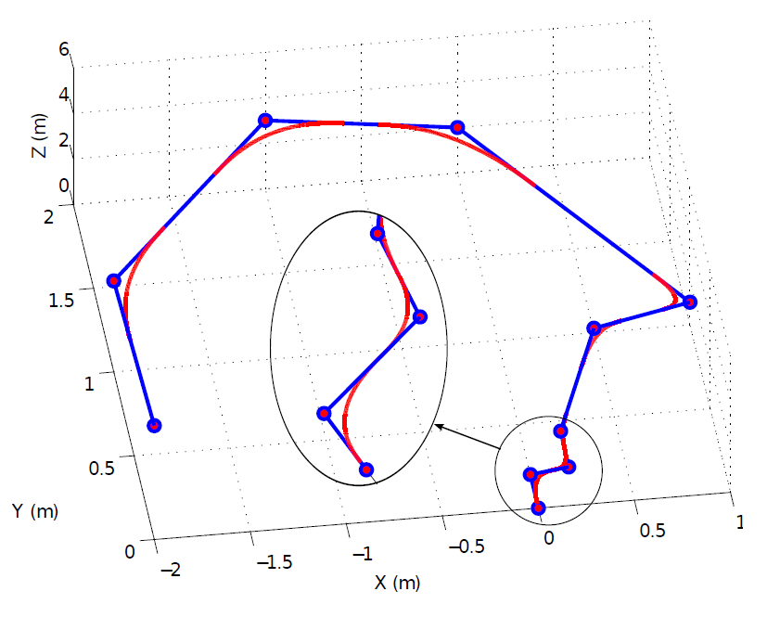
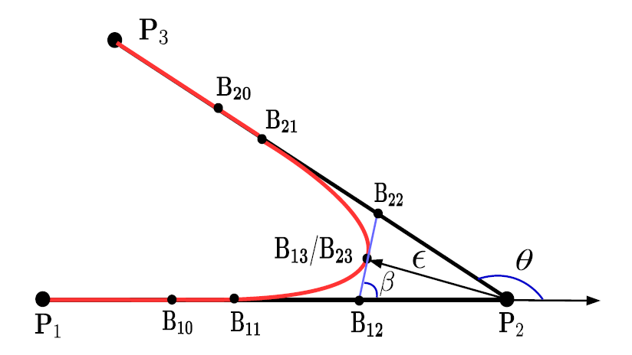
HGJ路径平滑库 要求
d
全局的规划
某个转角的示例(贝塞尔曲线)
顺滑地连接路径点，且进行速度规划，满足动力学上的要求
其中 曲线直线长度的分配 和 速度规划 是先后顺序，独立的

Slide 4
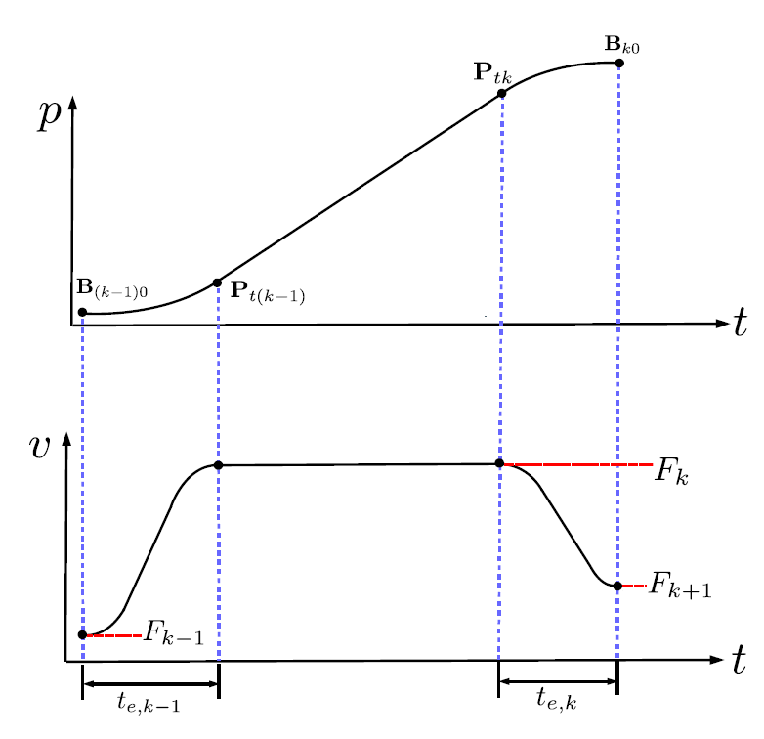
速度规划
全局的规划
直线段速度规划
曲线段匀速，直线段先加速到最大速度，再减速到下一段速度F_{k+1}
既需要规划的是每一段曲线段速度以及直线段的最大速度

Slide 5
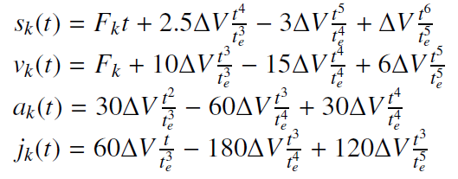
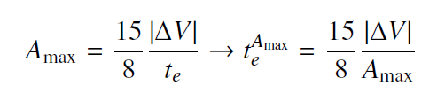
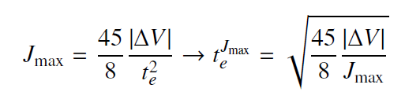
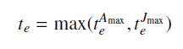
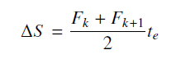
计算难点
变速阶段公式
从速度差△V 计算路程
直线段速度规划
正解容易，反解要算两种约束，且要三次方程求根

Slide 6
规划方法1 水涨船高法
V₀ | V₁ | V₂ | V₃ | V₄ | V₅ | V₆
0 | 0 | 0 | 0 | 0 | 0 | 0
0.1 | 0.1 | 0.1 | 0.1 | 0.1 | 0.1 | 0.1
0.2 | 0.2 | 0.2 | 0.2 | 0.2 | 0.2 | 0.2
0.3 | 0.3 | 0.3 | --- | 0.3 | --- | 0.3
0.4 | 0.4 | --- | --- | 0.4 | --- | 0.4
… | … | … | … | … | … | …
0.7 | 1.0 | 0.3 | 0.2 | 0.6 | 0.2 | 0.8
根据精度确定步长v
复杂度为
O(N×n)
并不是N²，N为拐点数量，n为最大步数（精度）

Slide 7
规划方法2 拖后腿法
V₀ | V₁ | V₂ | V₃ | V₄ | V₅ | V₆
V_{0max} | V_{1max} | V_{2max} | V_{3max} | V_{4max} | V_{5max} | V_{6max}
0.7 | 1.0 | 0.3 | 0.2 | 0.6 | 0.2 | 0.8
一步到位
复杂度为
O(N×logN×logn)
V_{4max}
最极端情况下，直线段只有加速段，速度差再变大就会违反动力学约束
确定直线段长度与一个速度的情况下存在△V_{max}
V_{3max}

Slide 8
规划方法2 拖后腿法
V₀ | V₁ | V₂ | V₃ | V₄ | V₅ | V₆
V_{0max} | V_{1max} | V_{2max} | V_{3max} | V_{4max} | V_{5max} | V_{6max}
0.7 | 1.0 | 0.3 | 0.2 | 0.6 | 0.2 | 0.8
一步到位
第一步一定是让高速的转角降速
后续也都让高速部分减速
因此被称为拖后腿法。
复杂度为
O(N×logN×logn)
以什么顺序拖后腿呢？
V_{4max}
最极端情况下，直线段只有加速段，速度差再变大就会违反动力学约束
以速度从小到大的顺序
确定直线段长与一个速度的情况下存在△V_{max}
V_{3max}

Slide 9
规划方法2 拖后腿法
V₀ | V₁ | V₂ | V₃ | V₄ | V₅ | V₆
V_{0max} | V_{1max} | V_{2max} | V_{3max} | V_{4max} | V_{5max} | V_{6max}
0.7 | 1.0 | 0.3 | 0.2 | 0.6 | 0.2 | 0.8
一步到位
复杂度为
O(N×logN×logn)
V_{fast}
设置所有速度为max
查询所有要“拖后腿”的V_{slow}并按速度排序(完全二叉树，logN)
按速度升序“拖后腿”，可能会产生新的“拖后腿”，要重新加入二叉树
V_{middle}
V_{slow}
“拖后腿” 过程

Slide 10
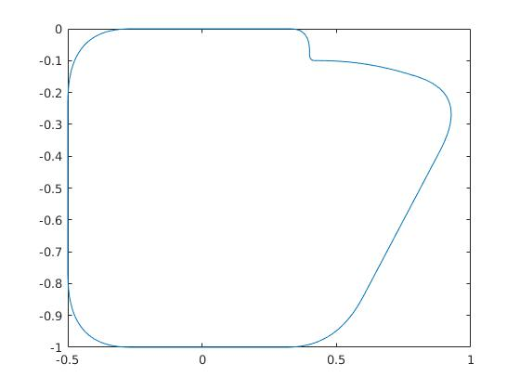
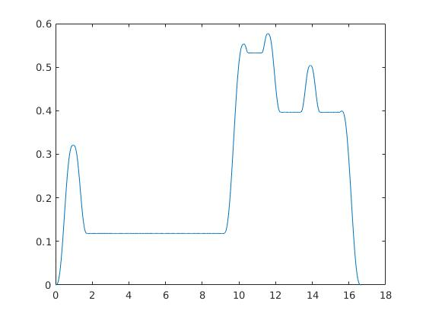
效果
路径图
V-T图

Slide 11
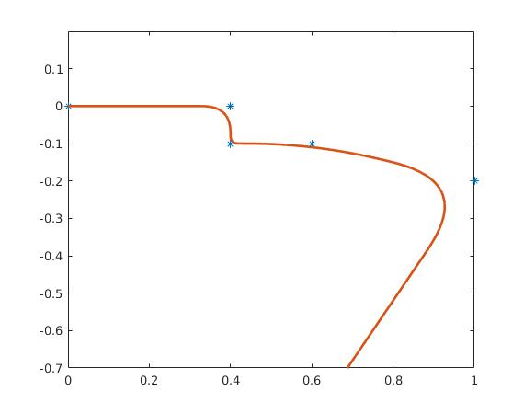
效果
路径图
V-T图

Slide 12
问题原因
木桶效应，没有直线段加速

Slide 13
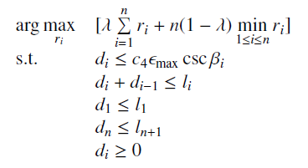
问题原因
规划目标包含：
Max∑曲率半径 → Max∑d
木桶效应，没有直线段加速
2. 线性规划目标导致d2异常地短

Slide 14
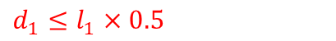
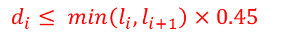
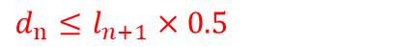
解决方法
$$d_{i}≤ min\left(l_{i}, l_{i+1}\right)×0.45$$
$$d_{1}≤l_{1}×0.5$$
$$d_{n}≤l_{n+1}×0.5$$
规划目标包含：
Max∑曲率半径 → Max∑d
木桶效应，没有直线段加速
2. 线性规划目标导致d2异常地短

Slide 15
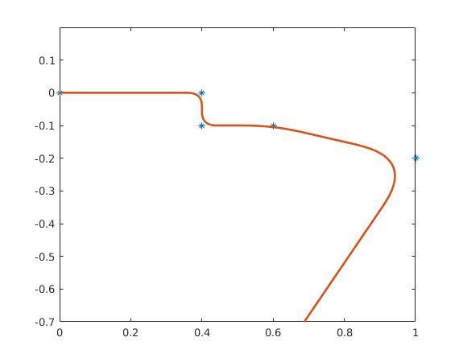
最终效果
路径图
调整前
调整后

Slide 16
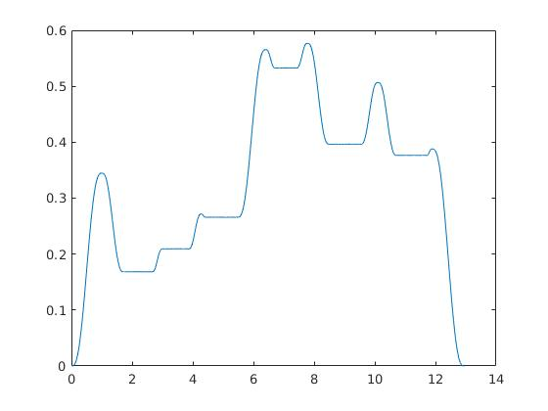
最终效果
速度图
调整前
调整后

Slide 17
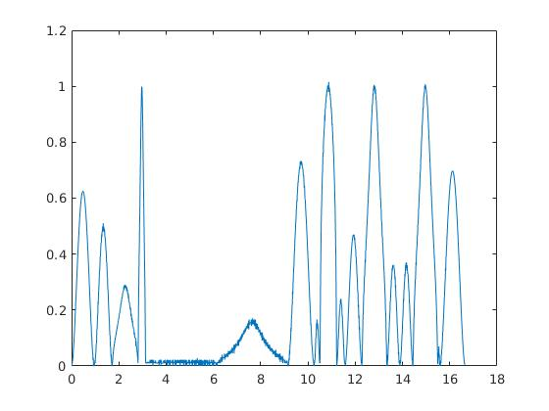
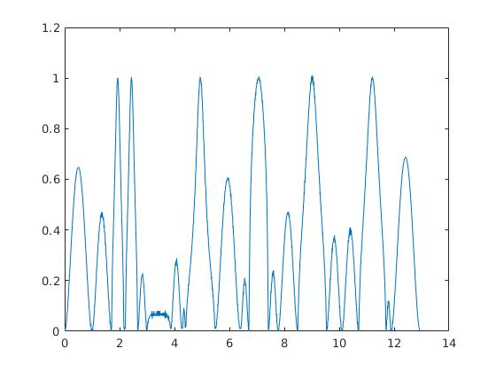
最终效果
加速度图
调整前
调整后

Slide 18
目录 Contents
1
HGJ路径平滑库
2
拓扑地图文献调研

Slide 19
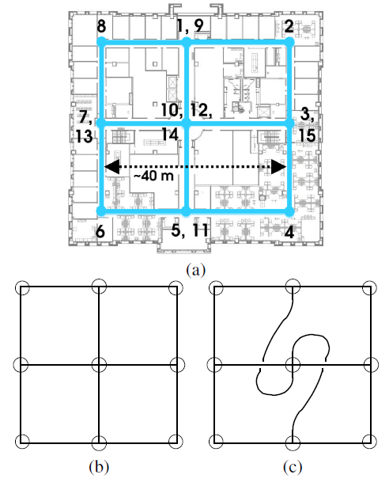
简单回顾
将环境抽象为拓扑形式，在上层建图、导航

Slide 20
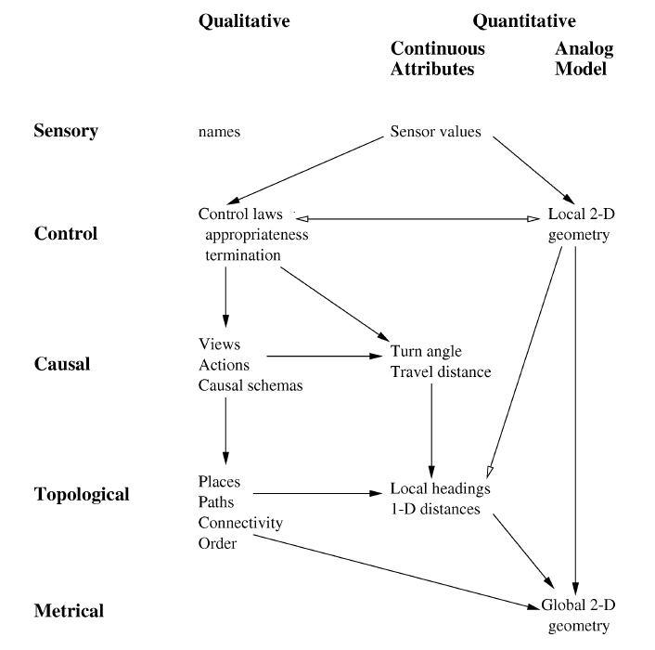
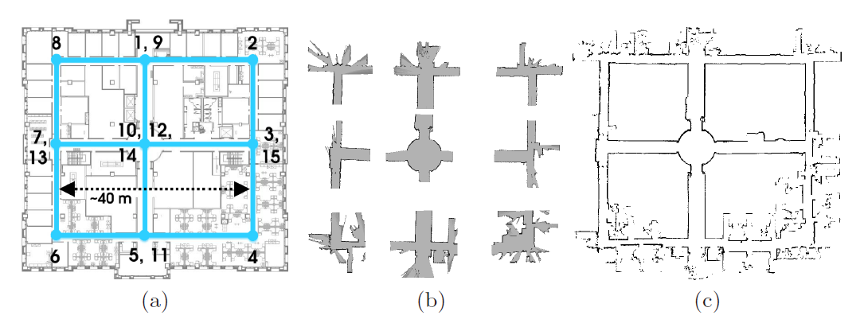
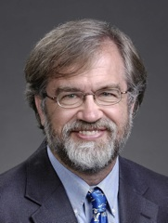
Benjamin Kuipers
in Texas
Creating and utilizing symbolic representations of spatial knowledge using mobile robots HSSH
Loop-closing and planarity
in topological map-building
An Intellectual History of the Spatial Semantic Hierarchy
Spatial Semantic Hierarchy
Walk the Talk: Connecting Language,
Knowledge, Action in Route Instructions
原理性创立
落地, 命名为HSSH
提出平面约束的方法
长期与语义合作
博士毕业,导师写SSH总结,跳槽密西根
1999
2004
2006
2008

Slide 21
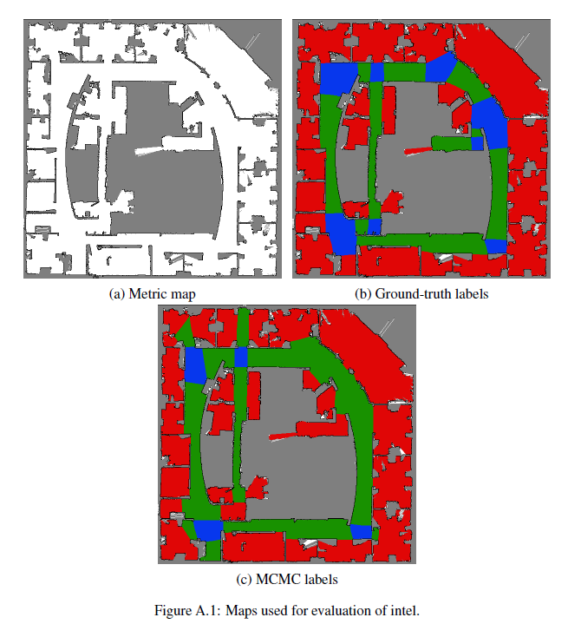
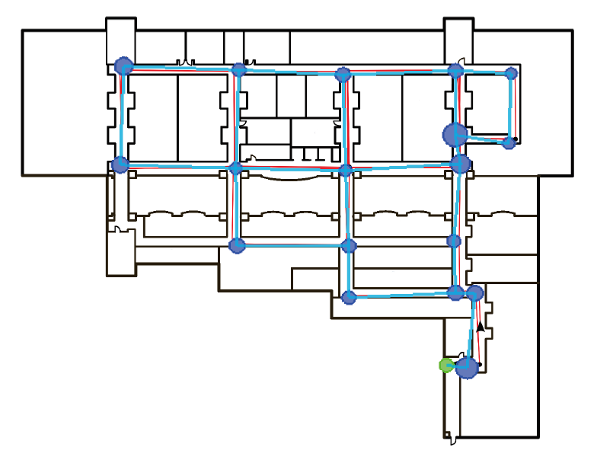
Benjamin Kuipers
in Michigan
Efficient search for correct and useful topological maps
Topological Mapping and Navigation in Real-World Environments
带了个小伙子发了篇IROS
？？？？？？
小伙子博士毕业了
2012
2018

Slide 22
Benjamin Kuipers
in Michigan
麦吉尔大学
佐治亚理工
卡内基梅隆
Efficient search for correct and useful topological maps
Topological Mapping and Navigation in Real-World Environments
三组人在这个问题上
提出了自己的方法
带了个小伙子发了篇IROS
小伙子博士毕业了
2009 - 2012
2012
2018

Slide 23
Similar works
麦吉尔大学
Topological mapping with weak sensory data
Pure Topological Mapping
in Mobile Robotics
1.基于探索模式的排除错误模型
2.展现了特征的重要性
3.提出了从简至上的原则
Proc. AAAI NCAI
2007
TRANSACTIONS ON ROBOTICS 2010
Inference in the space of topological maps An MCMC-based approach
1.通过MCMC，选择拓扑构型
2.贝叶斯定理分解，对所有地图可能性进行排序
3.对里程计数据优化得到位置关系
佐治亚理工
Online Probabilistic Topological Mapping
IROS
2004
IJRR
2011
A multihypothesis topological SLAM approach for loop closing on edge-ordered graphs
A unified Bayesian framework for global
localization and SLAM in hybrid
metric/topological maps
1.贝叶斯定理分解，对所有地图可能性进行排序
2.根据一些准则删除地图
3.支持绑架问题，添加边的局部信息且加入贝叶斯概率中
卡内基梅隆
IROS
2009
IJRR
2012
Efficient search for correct and useful topological maps
1.贝叶斯定理分解，对所有地图可能性进行排序
2.通过增量式计算，只对概率高的地图进行增长，不用删除地图可能
Topological Mapping and Navigation in Real-World Environments
密西根大学
IROS
2012
PHD thesis
2018

Slide 24
麦吉尔大学
奥卡姆剃刀原则
1.基于探索模式的排除错误模型
2.展现了特征的重要性
3.提出了从简至上的原则
“用较少的东西，同样可以做好的事情
参考了2004年BK的工作
对所有的模型进行排序
首先取点较少的
再取未探索的边较少的
右侧两组均比重从大到小排序

Slide 25
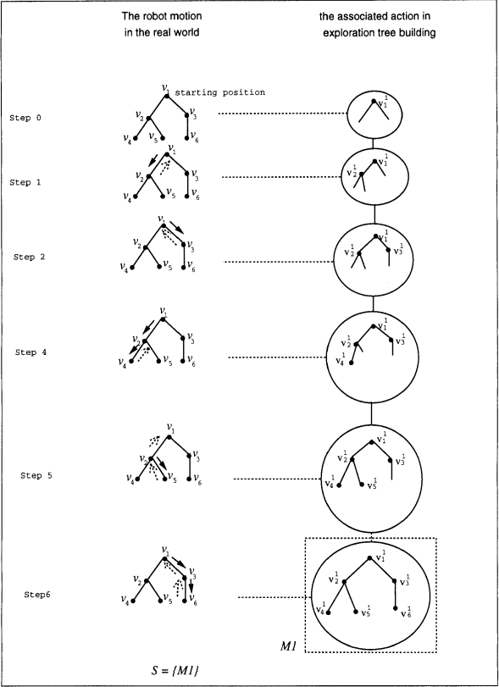
麦吉尔大学
1.广度优先搜索硬核版
（BFT）
1.基于探索模式的排除错误模型
2.展现了特征的重要性
3.提出了从简至上的原则
G. Dudek, P. Freedman, and S. Hadjres, “Mapping in unknown graph-likeworlds,” J. Robot. Syst., vol. 13, no. 8, pp. 539–559, Aug. 1996.

Slide 26
麦吉尔大学
1.基于探索模式的排除错误模型
2.展现了特征的重要性
3.提出了从简至上的原则
2. Breadth-First Ears Traversal（BFET）
类似于走迷宫一直贴着右侧走
从V持续走，直到走到和V类似的路口
原路返回V，沿反方向走和第一步一样的步数，来验证上一步完成的闭环

Slide 27
麦吉尔大学
1.基于探索模式的排除错误模型
2.展现了特征的重要性
3.提出了从简至上的原则
3. Loop-Based Exploration（LBE）
在刚刚的基础上添加一个概率，每次运动都有一定概率来不遵循原有的准则。
目的：通过此行为可以消除一些错误的假设模型
有理论支撑能保证对整个图的探索

Slide 28
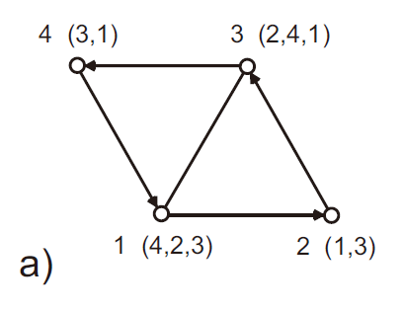
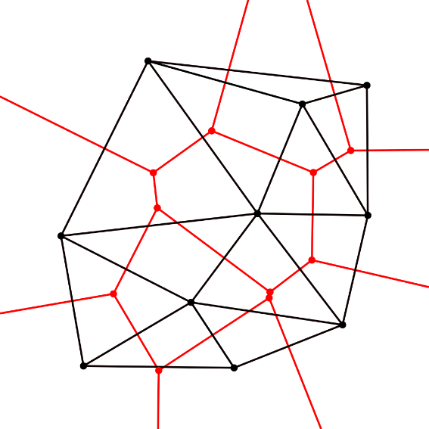
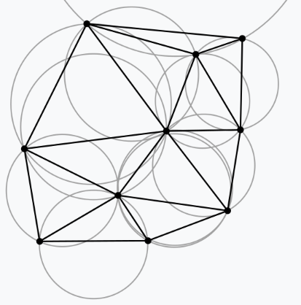
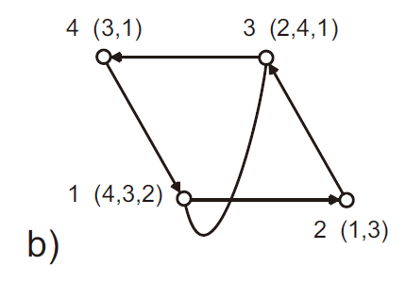
麦吉尔大学
数据集来自于德劳内三角化
从随机点生成三角图
今天所有的拓扑点只是ordered-edge node

Slide 29
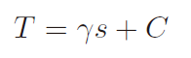
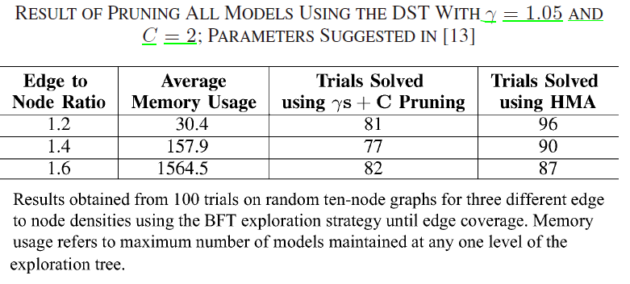
麦吉尔大学
过程中只保存N个最可能的拓扑图
对比
其中s为最小图的点数量，γ与C都为常数

Slide 30
麦吉尔大学
LEB中p=0.99
N = 100
10个点
30个点
LBE的正确率遥遥领先

Slide 31
麦吉尔大学
LEB中p=0.99
边点比1.2
LBE的容量需求遥遥领先

Slide 32
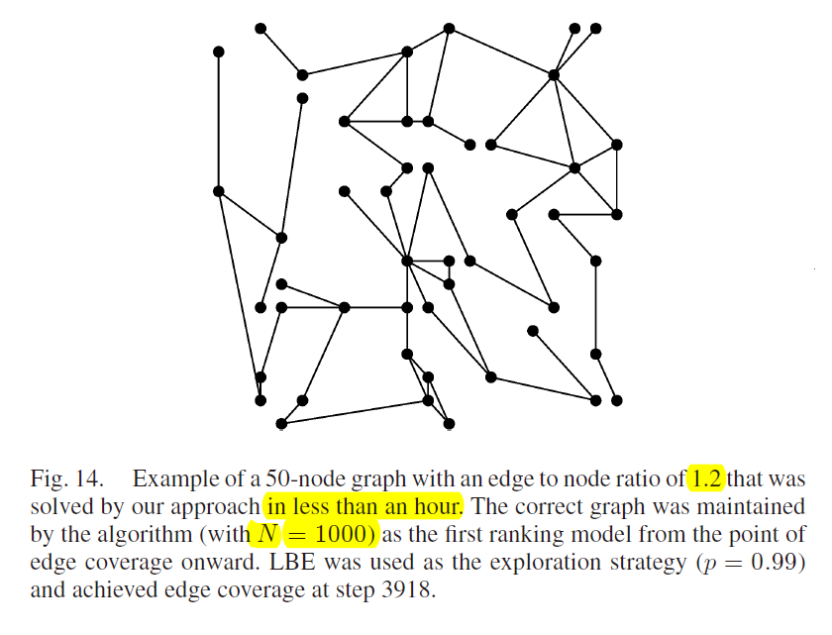
麦吉尔大学
p=0.99
50个点，边点比1.2
1小时内完成
2.2GHz 奔腾4
未优化的Matlab代码

Slide 33
麦吉尔大学
p=0.99
边点比1.6的10点图
N越大正确率越高

Slide 34
麦吉尔大学
p=0.99
N = 10
边点比1.6的10点图
一般正确的图都在排名靠前的位置

Slide 35
P越大成功率越高，但是需要的时间更多
N=10
10点图

Slide 36
麦吉尔大学
给予图中每个点一个人工的特征向量
通过某个算法对所有的模型进行排序
1.基于探索模式的排除错误模型
2.展现了特征的重要性
3.提出了从简至上的原则
→ → → → →比重从大到小→ → → → →

Slide 37
麦吉尔大学
另外设置阈值ω，超过的舍去
特征向量的每个分量的分布越散
效果越好

Slide 38
麦吉尔大学
使用特征向量，N只要=8就可以解相同的问题，而没有特征向量要维持1000的假设
2010 IJRR

Slide 39
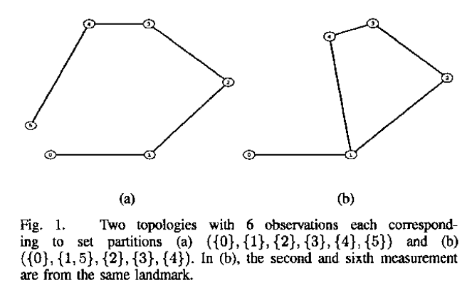
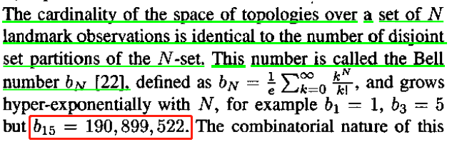
佐治亚理工
1.通过MCMC，选择拓扑构型
2.贝叶斯定理分解，对所有地图可能性进行排序
3.对里程计数据优化得到位置关系
对拓扑地图的构型进行了编码
集合划分，贝尔数
超指数增长
理论基础

Slide 40
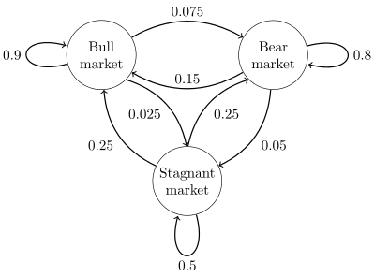
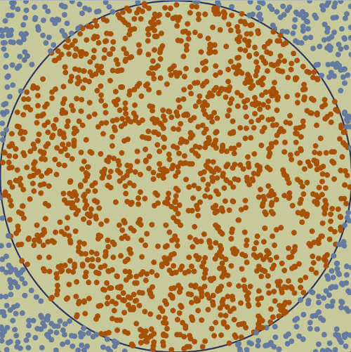
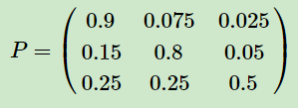
佐治亚理工
1.通过MCMC，选择拓扑构型
2.贝叶斯定理分解，对所有地图可能性进行排序
3.对里程计数据优化得到位置关系
Markov Chain
Monte Carlo

Slide 41
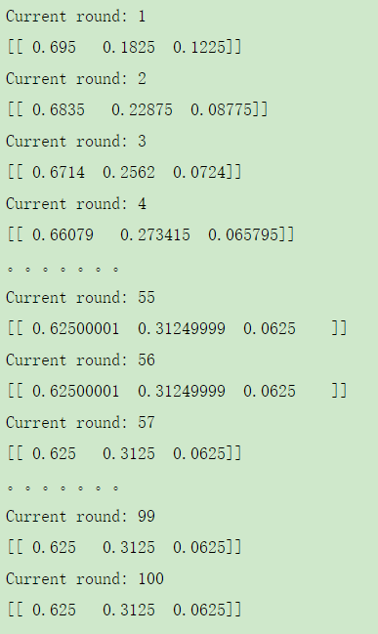
佐治亚理工
1.通过MCMC，选择拓扑构型
2.贝叶斯定理分解，对所有地图可能性进行排序
3.对里程计数据优化得到位置关系
Markov Chain

Slide 42
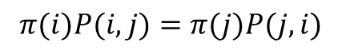
佐治亚理工
1.通过MCMC，选择拓扑构型
2.贝叶斯定理分解，对所有地图可能性进行排序
3.对里程计数据优化得到位置关系
Markov Chain
M-H 采样
平稳细致条件:
$$π(i)P(i,j)=π(j)P(j,i)$$
则P是满足π分布的状态转移矩阵

Slide 43
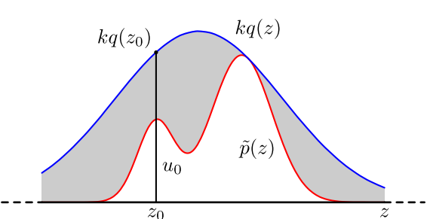
佐治亚理工
1.通过MCMC，选择拓扑构型
2.贝叶斯定理分解，对所有地图可能性进行排序
3.对里程计数据优化得到位置关系
接受-拒绝采样

Slide 44
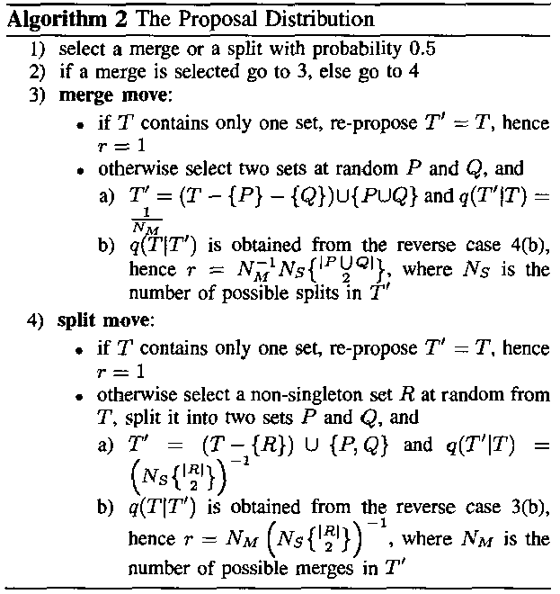
佐治亚理工
1.通过MCMC，选择拓扑构型
2.贝叶斯定理分解，对所有地图可能性进行排序
3.对里程计数据优化得到位置关系
要么分裂，要么合并
在拓扑结构构成的空间中采样

Slide 45
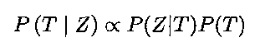
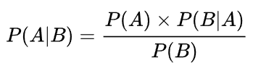
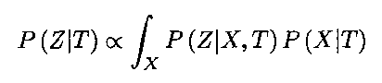
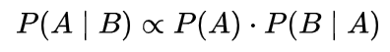
佐治亚理工
1.通过MCMC，选择拓扑构型
2.贝叶斯定理分解，对所有地图可能性进行排序
3.对里程计数据优化得到位置关系
T: 拓扑构型(地图)
Z: 测量值
X: 里程计测量
贝叶斯定理
Rao-Blackwellization:

Slide 46
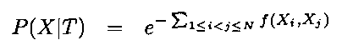
佐治亚理工
1.通过MCMC，选择拓扑构型
2.贝叶斯定理分解，对所有地图可能性进行排序
3.对里程计数据优化得到位置关系
T: 拓扑构型(地图)
Z: 测量值
X: 里程计测量
不同点的距离不能过近,不然惩罚:
Rao-Blackwellization:

Slide 47
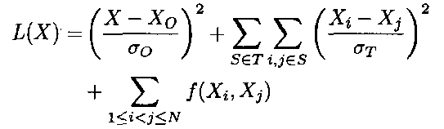
佐治亚理工
1.通过MCMC，选择拓扑构型
2.贝叶斯定理分解，对所有地图可能性进行排序
3.对里程计数据优化得到位置关系
T: 拓扑构型(地图)
Z: 测量值
X: 里程计测量
Rao-Blackwellization:

Slide 48
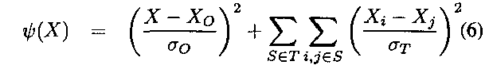
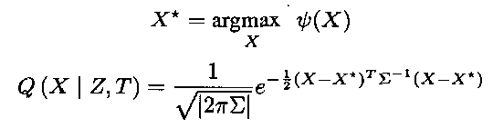

佐治亚理工
1.通过MCMC，选择拓扑构型
2.贝叶斯定理分解，对所有地图可能性进行排序
3.对里程计数据优化得到位置关系
T: 拓扑构型(地图)
Z: 测量值
X: 里程计测量
Rao-Blackwellization:

Slide 49

佐治亚理工
1.通过MCMC，选择拓扑构型
2.贝叶斯定理分解，对所有地图可能性进行排序
3.对里程计数据优化得到位置关系
Monte Carlo
T: 拓扑构型(地图)
Z: 测量值
X: 里程计测量
Rao-Blackwellization:

Slide 50
佐治亚理工
1.通过MCMC，选择拓扑构型
2.贝叶斯定理分解，对所有地图可能性进行排序
3.对里程计数据优化得到位置关系
15m

Slide 51

佐治亚理工
1.通过MCMC，选择拓扑构型
2.贝叶斯定理分解，对所有地图可能性进行排序
3.对里程计数据优化得到位置关系

Slide 52


佐治亚理工
1.通过MCMC，选择拓扑构型
2.贝叶斯定理分解，对所有地图可能性进行排序
3.对里程计数据优化得到位置关系
一整层楼
2004 IROS
后续有进一步的工作暂时未看

Slide 53



卡内基梅隆
1.贝叶斯定理分解，对所有地图可能性进行排序
2.根据一些准则删除地图
3.支持绑架问题，添加边的局部信息且加入贝叶斯概率中
X：机器人在拓扑图中的位置
G：地图构型
Z：所有的测量，包括边和点
U：机器人的运动
每次运动都正确
恒等于1
增量式计算

Slide 54


卡内基梅隆
1.贝叶斯定理分解，对所有地图可能性进行排序
2.根据一些准则删除地图
3.支持绑架问题，添加边的局部信息且加入贝叶斯概率中
X：机器人在拓扑图中的位置
G：地图构型
Z：所有的测量，包括边(z^{e})和点(z^{v})
U：机器人的运动
μ表示的是之前的平均测量值
C中包含了方差以及测量次数

Slide 55


卡内基梅隆
1.贝叶斯定理分解，对所有地图可能性进行排序
2.根据一些准则删除地图
3.支持绑架问题，添加边的局部信息且加入贝叶斯概率中
X：机器人在拓扑图中的位置
G：地图构型
Z：所有的测量，包括边(z^{e})和点(z^{v})
U：机器人的运动
倾向于较小的图
有理论支撑
μ表示的是之前的平均测量值
C中包含了方差以及测量次数

Slide 56

卡内基梅隆
1.贝叶斯定理分解，对所有地图可能性进行排序
2.根据一些准则删除地图
3.支持绑架问题，添加边的局部信息且加入贝叶斯概率中
拓扑点的degree应该相同
单次测量误差>4sigma
平面假设
检测整张图的后验概率
行动方式为完全随机500次

Slide 57

卡内基梅隆
1.贝叶斯定理分解，对所有地图可能性进行排序
2.根据一些准则删除地图
3.支持绑架问题，添加边的局部信息且加入贝叶斯概率中
最多时近10000种可能
因为有更小的图，所以前期概率非常小
2009 IROS

Slide 58

卡内基梅隆
1.贝叶斯定理分解，对所有地图可能性进行排序
2.根据一些准则删除地图
3.支持绑架问题，添加边的局部信息且加入贝叶斯概率中
可以从另一个口进入同一个区域，假设树变成了假设森林
2012 IJRR

Slide 59

卡内基梅隆
1.贝叶斯定理分解，对所有地图可能性进行排序
2.根据一些准则删除地图
3.支持绑架问题，添加边的局部信息且加入贝叶斯概率中
使用全向相机获取边中的特征点信息，并加入概率考量

Slide 60

卡内基梅隆
1.贝叶斯定理分解，对所有地图可能性进行排序
2.根据一些准则删除地图
3.支持绑架问题，添加边的局部信息且加入贝叶斯概率中
加入垃圾回收机制，处理机器人绑架问题
机器人走在6楼红线突然移到7楼红线对应位置(在机器人完全不知道的情况下)

Slide 61

密西根
1.贝叶斯定理分解，对所有地图可能性进行排序
2.通过增量式计算，只对概率高的地图进行增长，不用删除地图可能
使用了类似的手段利用里程计数据估计每个拓扑点的位置

Slide 62

密西根
1.贝叶斯定理分解，对所有地图可能性进行排序
2.通过增量式计算，只对概率高的地图进行增长，不用删除地图可能
使用了类似的手段利用里程计数据估计每个拓扑点的位置
每个点都有一个局部地图(LPM),计算之间的重合度(相当于之前MCMC论文中的惩罚函数)
LPM:

Slide 63


密西根
1.贝叶斯定理分解，对所有地图可能性进行排序
2.通过增量式计算，只对概率高的地图进行增长，不用删除地图可能
使用了类似的手段利用里程计数据估计每个拓扑点的位置
M:地图假设
Z:观察得到的数据
U:机器人的运动
X: 里程计数据
每个点都有一个局部地图(LPM),计算之间的重合度(相当于之前MCMC论文中的惩罚函数)
先验概率使用于卡内基梅隆相同的形式,最后整合起来

Slide 64

密西根
1.贝叶斯定理分解，对所有地图可能性进行排序
2.通过增量式计算，只对概率高的地图进行增长，不用删除地图可能
只有部分图（很少一部分）在生长，那些概率低的予以保留

Slide 65


密西根
1.贝叶斯定理分解，对所有地图可能性进行排序
2.通过增量式计算，只对概率高的地图进行增长，不用删除地图可能
手动运动

Slide 66
Similar works
麦吉尔大学
Topological mapping with weak sensory data
Pure Topological Mapping
in Mobile Robotics
1.基于探索模式的排除错误模型
2.展现了特征的重要性
3.提出了从简至上的原则
Proc. AAAI NCAI
2007
TRANSACTIONS ON ROBOTICS 2010
Inference in the space of topological maps An MCMC-based approach
1.通过MCMC，选择拓扑构型
2.贝叶斯定理分解，对所有地图可能性进行排序
3.对里程计数据优化得到位置关系
佐治亚理工
Online Probabilistic Topological Mapping
IROS
2004
IJRR
2011
A multihypothesis topological SLAM approach for loop closing on edge-ordered graphs
A unified Bayesian framework for global
localization and SLAM in hybrid
metric/topological maps
1.贝叶斯定理分解，对所有地图可能性进行排序
2.根据一些准则删除地图
3.支持绑架问题，添加边的局部信息且加入贝叶斯概率中
卡内基梅隆
IROS
2009
IJRR
2012
Efficient search for correct and useful topological maps
1.贝叶斯定理分解，对所有地图可能性进行排序
2.通过增量式计算，只对概率高的地图进行增长，不用删除地图可能
Topological Mapping and Navigation in Real-World Environments
密西根大学
IROS
2012
PHD thesis
2018

Slide 67

我的想法
复杂度为
O(N×n)
N为地图数量
n为地图中点的平均数量
复杂度为
O(n×N)
n为对应拓扑点的数量
N拓扑点对应地图的平均数量

Slide 68
我的想法
复杂度为
O(N×n)
针对性地检索拓扑点(但是原有做法优化地图结构也能做到)
节省了拓扑点匹配的次数(主要的节省)
节省空间(通讯用)
使用非概率的做法(可能)有一种基于链表的高效增长与排序
N为地图数量
n为地图中点的平均数量
复杂度为
O(n×N)
n为对应拓扑点的数量
N拓扑点对应地图的平均数量

Slide 69


我的想法
寻线
多层

Slide 70


我的想法
Labeled graph
简单语义

Slide 71
我的想法
亮点是什么?
矛盾:
既要利用更多的信息来排除错误假设
又要尽可能地”路痴”来验证我的算法更快
算力上upboard是1.44GHz，online意义极大

